Slide 1



Bando Giovani
EARLY CAREER AWARD
PI: Elvezia maria paraboschi
Host Institution: istituto clinico humanitas
Progetto: MuST-AS
«Multiple sclerosis: translating alternative splicing events into therapeutic targets and biomarkers»
18 giugno 2021

Slide 2
OBIETTIVI DEL PROGETTO E IMPATTO ATTESO
Obiettivi del progetto
Il progetto si propone di analizzare i meccanismi molecolari coinvolti nella disregolazione dei processi di splicing alternativo e backsplicing nella sclerosi multipla. Questi processi sono coinvolti nella maturazione delle molecole di RNA che contengono l’informazione per costruire le proteine.
I nostri obiettivi saranno:
Comprendere i meccanismi di regolazione dell’espressione di questi RNA alla base delle differenze osservate tra i pazienti affetti dalla patologia e i controlli sani
Utilizzare particolari RNA come “biomarcatori” specifici della malattia, in chiave diagnostica
Impatto atteso
Il progetto ha la potenzialità di fornire nuove conoscenze nell’ambito dei meccanismi molecolari coinvolti nella patogenesi della sclerosi multipla, con un particolare riguardo al metabolismo dell’RNA
L’identificazione di biomarcatori a RNA per la patologia potrebbe da un lato essere utilizzato per sviluppare nuovi test diagnostici, dall’altro rappresentare un bersaglio molecolare da sfruttare in chiave terapeutica

Slide 3


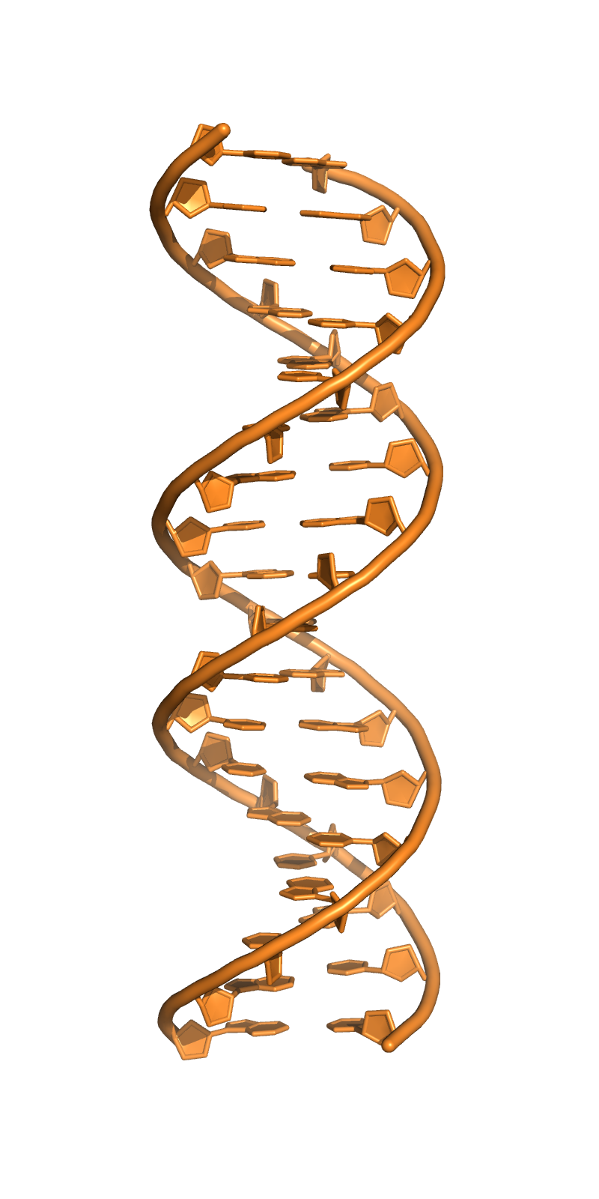
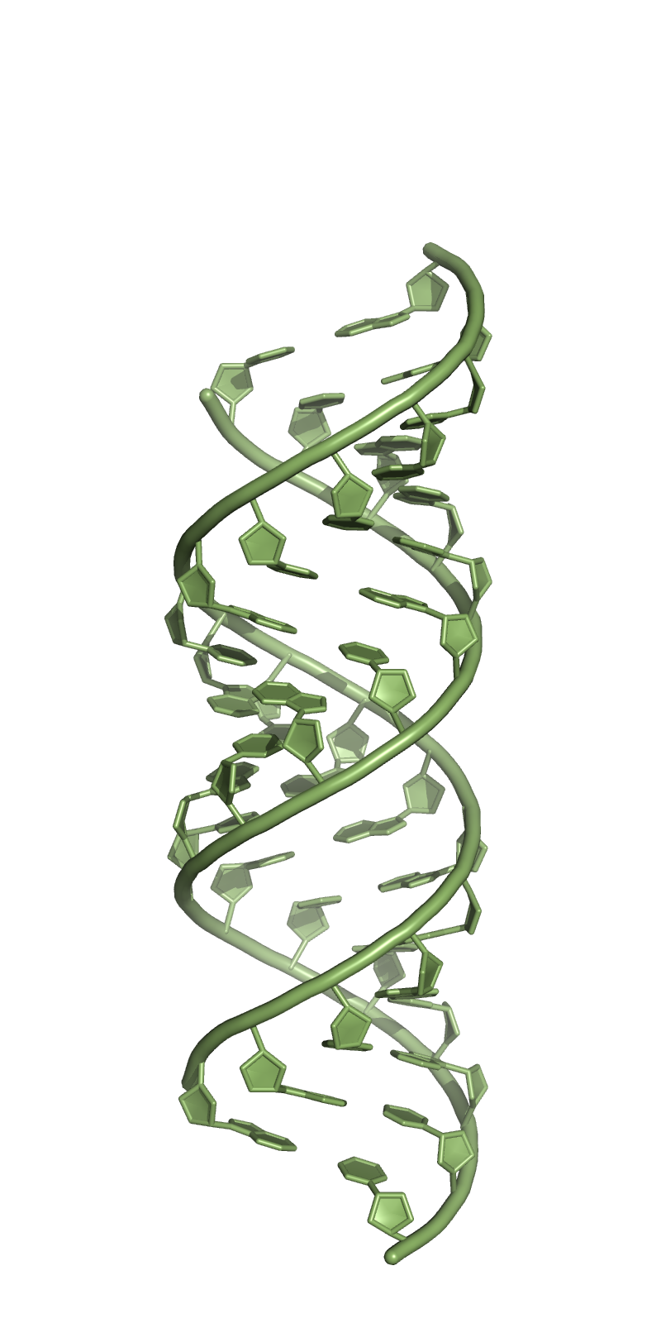

APPROCCIO METODOLOGICO
Soggetti affetti da sclerosi multipla
Controlli sani
Prelievo di sangue e separazione di due tipologie di linfociti: CD4+ e CD8+
Linfociti
CD4+
Linfociti
CD8+
Analisi degli RNA maggiormente disregolati in modelli cellulari
Estrazione di acidi nucleici
DNA
RNA
Array genotyping
Sequenziamento dell’RNA
isoforme di splicing e backsplicing
Analisi del profilo di metilazione
Selezione degli RNA più disregolati come biomarcatori della malattia
Analisi dei dati
Data integration

